Slide 1
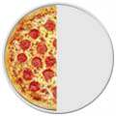
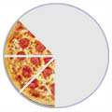
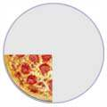
Fracciones propias
Fracciones propias
Una fracción propia es sólo una fracción donde el numerador (el número de arriba) es más pequeño que el denominador (el número de abajo). Aquí tienes algunos ejemplos de fracciones propias .
Tres octavos)
Una mitad)
³/₈
(Un cuarto)
¹/₂
¹/₄

